Slide 1
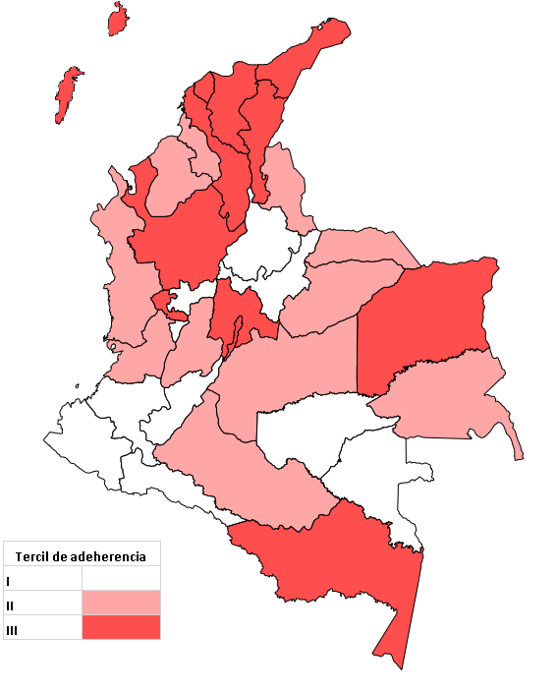
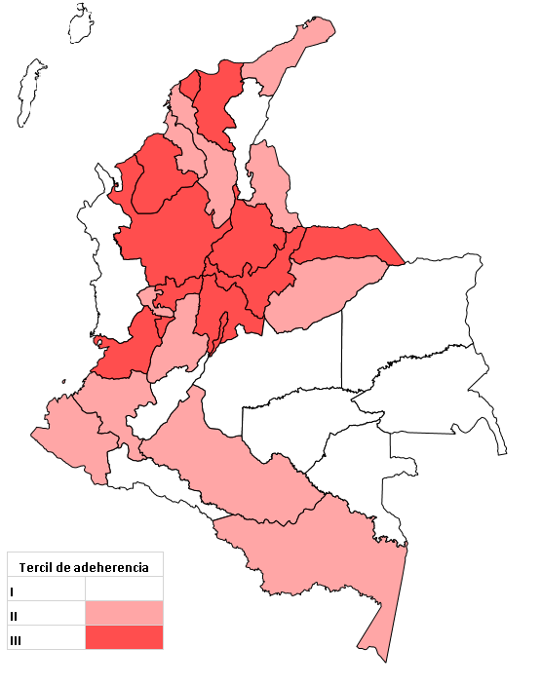
Jornadas Virtuales de Becarios y Becarias
"Desafíos y perspectivas en la producción
de conocimiento en contextos de crisis "
Obesidad y su relación con patrones dietarios en Colombia: análisis jerárquico multinivel de la Encuesta Nacional de Situación Nutricional
Resultados Principales
Fabian Leonardo Muñoz
Logo
Facultad
Sonia Alejandra Pou
María del Pilar Diaz
Instituto de Investigaciones en Ciencias de la Salud (INICSA), CONICET-Facultad de Ciencias Médicas, UNC,
Introducción
La obesidad es uno de los principales problemas de salud pública del siglo XXI, con incrementos alarmantes en las poblaciones de países de bajos y medianos ingresos. En Colombia, la Encuesta Nacional de Situación Nutricional (ENSIN) mostró un crecimiento sostenido de la prevalencia de obesidad en una década, de 13.7% en 2005 a 18.7% en 2015.
Los cambios y modificaciones en las últimas décadas en estilos de vida y conductas alimentarias tradicionales hacia patrones de consumo del tipo occidental han contribuido a una mayor prevalencia de obesidad. Así, la identificación sobre los patrones de consumo resulta estratégico para direccionar intervenciones y formular políticas públicas para controlar y reducir esta problemática.
Método Estadístico
1. Identificación de patrones dietarios: análisis factorial de componentes principales y predicciones del modelo multivariado para la obtención del escore de adherencia de cada sujeto a cada patrón identificado.
2. Ajuste, por máxima verosimilitud, del modelos de regresión logística jerárquicos, con dos niveles para la estimación de las asociaciones entre la presencia de obesidad y los niveles de adherencia a los patrones alimentarios expresados en terciles. Los modelos fueron ajustados por posibles variables de confusión, incorporando su estructura jerárquica. El modelo fue:
$$Logit\left(\frac{π_{i(j_{1})}}{{1−π}_{i(j_{1})}}\right)=β_{1}+ β_{2}x_{2j}+… + β_{k−1}x_{(k−1)ij}+ξ_{j}+ ε_{ij}\text{,}$$
$$donde$$
$$ξ_{j}\sim N\left(0,ψ\right) intercepto aleatorio a nivel de provincias$$
$e_{ij} error del iésimo sujeto dela jésima provincia$
Resultados
Tabla 1. Características Socio-demográficas. ENSIN 2015. Colombia
Fig.2 Adherencia a patrón obesogénico (snack, bebidas azucaradas y productos cárnicos)
Característica | Varones | Mujeres | Total | P-valor
 | n (%) | n (%) | n (%)
Estado Nutricional
Con Obesidad | 574 (12.79) | 1216 (22.85) | 1790 (18.13) | <0.001
Sin Obesidad | 3615 (87.21) | 3554 (77.15) | 7169 (81.87)
Total | 4189 (46.95) | 4770 (53.05) | 8959 (100)
Rango Etario
18 - 29 | 1406 (37.04) | 1278 (25.89) | 2684 (31.12) | <0.001
30 - 49 | 1803 (41.83) | 2083 (43.84) | 3886 (42.9)
50 - 64 | 980 (21.13) | 1409 (30.27) | 2389 (25.98)
Tabla 2. Matriz de carga de factores rotada (Varimax) para patrones dietarios. ENSIN 2015. Colombia.
Alimentos | Factor 1 | Factor 2 | Factor 3 | Factor 4
Grasas y Aderezo | 0.16 | 0.55 | 0.10 | 0.05
Azúcar Dulces y Panela | -0.02 | 0.06 | 0.01 | 0.00
Bebidas alcohólicas | -0.03 | 0.28 | 0.20 | -0.16
Jugo Fruta | 0.59 | 0.10 | 0.04 | 0.02
Bebidas azucaradas | 0.07 | 0.14 | 0.68 | -0.05
Infusiones | 0.59 | 0.11 | -0.05 | -0.09
Huevo | 0.44 | -0.02 | 0.02 | 0.29
Lácteos | -0.03 | 0.02 | 0.14 | 0.71
Productos cárnicos | 0.09 | 0.05 | 0.49 | -0.10
Carnes Rojas Pollo Pescado | 0.00 | 0.67 | 0.07 | 0.10
Legumbres | 0.53 | -0.29 | 0.01 | -0.01
Harina - cereal - sopas | 0.41 | 0.16 | 0.23 | -0.15
Vegetales amiláceos | -0.05 | 0.54 | -0.15 | 0.00
Frutas y Verduras | 0.00 | 0.11 | -0.13 | 0.64
Snack | -0.07 | -0.11 | 0.65 | 0.17
Fig.3 Adherencia a patrón prudente (frutas, verduras y lácteos )
Objetivo: Identificar patrones alimentarios y analizar el papel que éstos ejercen en el desarrollo de la obesidad en personas adultas incluidos en la Encuesta Nacional de la Situación Nutricional de Colombia, ENSIN 2015.
Metodología: Estudio observacional, transversal, de base poblacional entre los 18 a 65 años de edad. Se empleó la información de la Encuesta Nacional de la Situación Nutricional (ENSIN) 2015. Tamaño muestral de n=8959 sujetos, en 32 departamentos de Colombia.
Tabla 3. Estimaciones de riesgo de obesidad obtenidas de modelos MLR en terciles de patrones.
 | RP | IC: 95% |  | P-valor
Factor 1: Patrón proteico no cárnico (Jugo de fruta - Infusiones – Legumbres - huevo)
Bajo (Ref.)
Medio | 1.0 | 0.88 | 1.14 | 0.969
Alto | 1.0 | 0.84 | 1.13 | 0.734
Factor 2: Patrón tradicional Colombiano (Grasas- aderezos - Carnes - Vegetales Amiláceos)
Bajo (Ref.)
Medio | 0.9 | 0.82 | 1.06 | 0.287
Alto | 1.0 | 0.84 | 1.1 | 0.594
Factor 3: Patrón obesogénico (bebidas azucaradas – Snack – Productos cárnicos)
Bajo (Ref.)
Medio | 1.04 | 0.91 | 1.18 | 0.589
Alto | 1.14 | 1.00 | 1.31 | 0.065
Factor 4: Patrón Prudente (Lácteos - Frutas Verduras)
Bajo (Ref.)
Medio | 1.0 | 0.87 | 1.14 | 0.977
Alto | 0.86 | 0.75 | 0.99 | 0.032
Fig.4 Predicción de probabilidad de obesidad según sexo y edad.
Palabras Claves: Obesidad, patrones alimentarios, análisis multinivel, epidemiologia.
* Modelo ajustado por Edad, Sexo, Etnia, Nivel económico, Educación, Estado civil y Actividad física
Aportes del Proyecto – Resultados principales
El nivel de adherencia de los cuatro patrones dietarios identificados fue georreferenciado en 32 departamentos de Colombia. El análisis multinivel encontró una asociación directa entre obesidad y la adherencia al patrón obesogénico, rico en snacks, bebidas azucaradas y productos cárnicos (RP:1.16 IC95%: 1.01-1.34), y un efecto protector del patrón prudente, ricos en lácteos, verduras y frutas (RP: 0.86; IC95%: 0.75-0.99).
Referencias
Kaufman J, Mezones E. Epidemiología social para América Latina: allá de la reflexión sobre las inequidades en salud. Rev Peru Med Exp Salud Pública. 2014.
Victora CG, Huttly SR, Fuchs SC, Olinto MT. The role of conceptual frameworks in epidemiological analysis: hierarchical approach. Int J Epidemiol. 1997;26(1):224–227
Fielding A, Goldtein H. Cross-classified and Multiple Membership structures in multilevel models. Research Report; 2006.

